Slide 1
Школьное наставничество «Педагог-педагог»
Полякова Елена Анатольевна,
Учитель МАОУ «Аромашевская СОШ им.В.Д.Кармацкого»

Slide 2
«Школьное наставничество «Педагог-педагог»
Наставничество – это поддержка молодого специалиста, способствующая более эффективному распределению личностных ресурсов, самоопределению и развитию в профессиональном и культурном отношениях, формированию гражданской позиции.
.

Slide 3
Цель школьного наставничества – оказание помощи молодым учителям в их профессиональном становлении
Задачи наставничества следующие:
1) Удовлетворять потребности молодого педагога в непрерывном образовании;
2) Осуществлять методическое сопровождение молодого педагога в его профессиональном становлении;
3) Способствовать успешной самореализации молодого педагога, освоению им эффективных методик обучения и воспитания, развитию профессиональных компетенций;
4) Создавать комфортные условия для представления молодым педагогом собственного опыта в рамках методических и конкурсных мероприятий.
Срок реализации: 2-3 учебных года.

Slide 4
Предмет наставничества:
1) Реализация включения молодого специалиста в общественную жизнь коллектива;
2) Содействие расширению общекультурного и профессионального кругозора в том числе и наличном примере;
3) Методическая помощь молодому педагогу и совместное участие в мероприятиях для педагогов различных уровней (профессиональные конкурсы, конференции, форумы и др.)

Slide 5
Ожидаемый эффект и результаты от реализации практики:
1) Создание комфортных условий для успешной самореализации молодого педагога;
2) Создание условий для освоения и применения эффективных методик обучения и воспитания обучающихся на дому наставляемым.
3) Подбор и наработка молодым педагогом собственного результативного практического материала для использования на уроках;
4) Закрепление молодых кадров в сельской школе.

Slide 6
Внутренние нормативные документы:
1) Приказ №398-2-од от 08.11.2021г. «Положение о Школе молодого учителя»;
2) Приказ №646-од от 22.12.2022 «Об утверждении системы наставничества педагогических работников МАОУ «Аромашевская СОШ им. В.Д. Кармацкого»;
3) Приказ директора МАОУ «Аромашевская СОШ им. В.Д. Кармацкого» о закреплении наставника;
4) План работы по наставничеству.
Внутренние нормативные документы

Slide 7
Наставник – это человек, который может повлиять на судьбу молодого специалиста
Использую в своей работе классическое наставничество и считаю, что эта форма работы с наставляемым позволяет более качественно взаимодействовать, находить совместные решения в педагогических ситуациях. Наставничество насыщается живым общением, которое помогает раскрыться молодому педагогу более полно. Главное, что эта методика создаёт ситуацию успеха у молодого специалиста, даёт импульс для дальнейшего профессионального развития.

Slide 8
С целью качественного осуществления обязанностей наставника был разработан план, который включает на этапе подготовки наставника следующие мероприятия:
1) обучение на семинаре «Технология наставничества в образовательной организации» (ЦНПМПР г. Ишим), на котором подробно разбирают методику работы с молодыми и вновь назначенными специалистами;
2) сотрудничество, обмен опытом с коллегами, которые уже имели опыт наставничества в рамках школьного проекта «Школа молодого учителя» (ШМУ).

Slide 9
На этапе работы наставника с молодым педагогом запланированы следующие мероприятия:
1) Подборка комплекта диагностических материалов для выявления профессиональных затруднений молодого специалиста;
2) Знакомство с молодым педагогом (беседа, налаживание контакта, анкетирование);
3) Создание индивидуальной карты достижений наставляемого (данные об образовании, анкетирование, сведения об участии молодого учителя и его учеников в конкурсах, мероприятиях);
4) Совместное составление (корректировка) плана работы наставника с молодым специалистом на учебный год;
5) Совместная разработка индивидуального образовательного маршрута молодого специалиста;

Slide 10
На этапе работы наставника с молодым педагогом запланированы следующие мероприятия:
6) Разработка методических рекомендаций для организации урочной и внеурочной деятельности;
7) Осуществление наблюдения, методической помощи на протяжении всего периода профессиональной адаптации педагога и разработка рекомендаций по дальнейшей работе;
8) Проведение анкетирования наставляемого в конце учебного года для корректировки плана работы в следующем году;
9) Анализ результатов работы по наставничеству за год; 10) Совместное составление (корректировка) плана работы наставника с молодым специалистом на следующий учебный год.

Slide 11
При сотрудничестве наставника и наставляемого повышается профессиональная квалификация обоих педагогов
Наставник:
1) Семинар «Технологии наставничества в образовательной организации», ГАОУ ТО ДПО «ТОГИРРО» ЦНППМ педагогических работников г. Ишим;
2) Семинар «Все пеликаны в гости к нам!», ГАОУ ТО ДПО «ТОГИРРО»;
3) Семинар-практикум для наставников и молодых и вновь назначенных специалистов;
4) Онлайн-семинар «Пути к вершинам мастерства», ГАОУ ТО ДПО «ТОГИРРО» ЦНППМ педагогических работников г. Ишим.

Slide 12
При сотрудничестве наставника и наставляемого повышается профессиональная квалификация обоих педагогов
Наставляемый:
1) Областной конкурс «Лучшая образовательная программа по коррекционному сопровождению детей с ограниченными возможностями здоровья»;
2) Конкурс профессионального мастерства «Звёздный час» в номинации «Две звезды»;
3) Межрегиональный конкурс для молодых педагогов на лучшее эссе «Мой наставник»; 4) Межрегиональный конкурс «Команда молодых».

Slide 13
Результаты педагогической деятельности наставляемого:
2023 год
2023 год
Конкурс «Педагог года-2023» номинация «Две звезды», победитель.
Конкурс «Педагог года-2023» номинация «Цифровой урок», призер.
Областной конкурс «Лучшая образовательная программа по коррекционному сопровождению детей с ОВЗ», участник.
2024 год
Конкурс «Педагог года-2024» номинация «Две звезды», призер.
Конкурс «Педагог года-2024» номинация «Классный руководитель», победитель
Конкурс «Педагог года-2024» номинация «Цифровой урок», участник.
Дистанционная выставка «Педагогический вернисаж» (использование учебной платформы «Core»», участник.

Slide 14
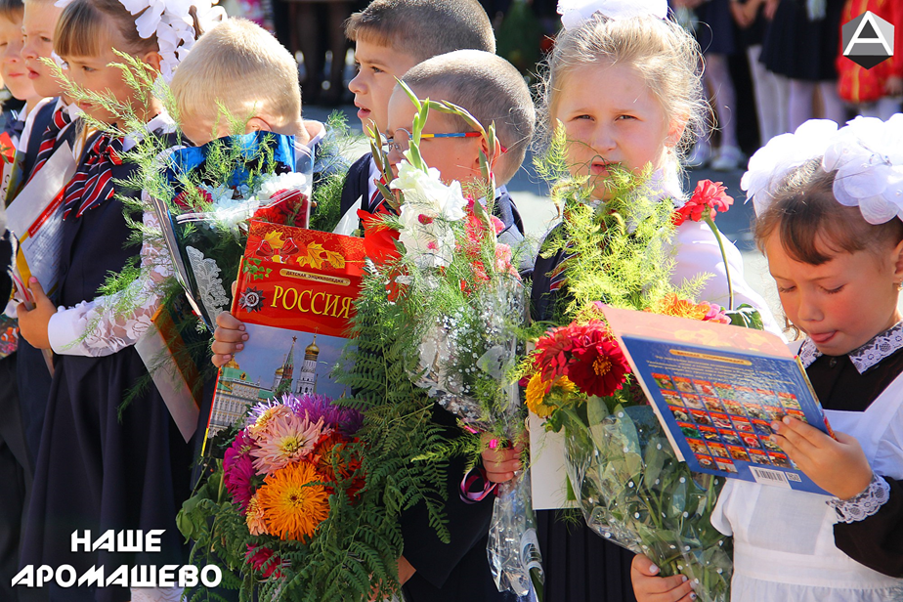
Эффективность практики:
Сократилось время на адаптацию молодых педагогов в новой для них профессиональной среде, снизилась текучесть кадров, что способствует стабильности работы организации.
Эффективность практики

Slide 15
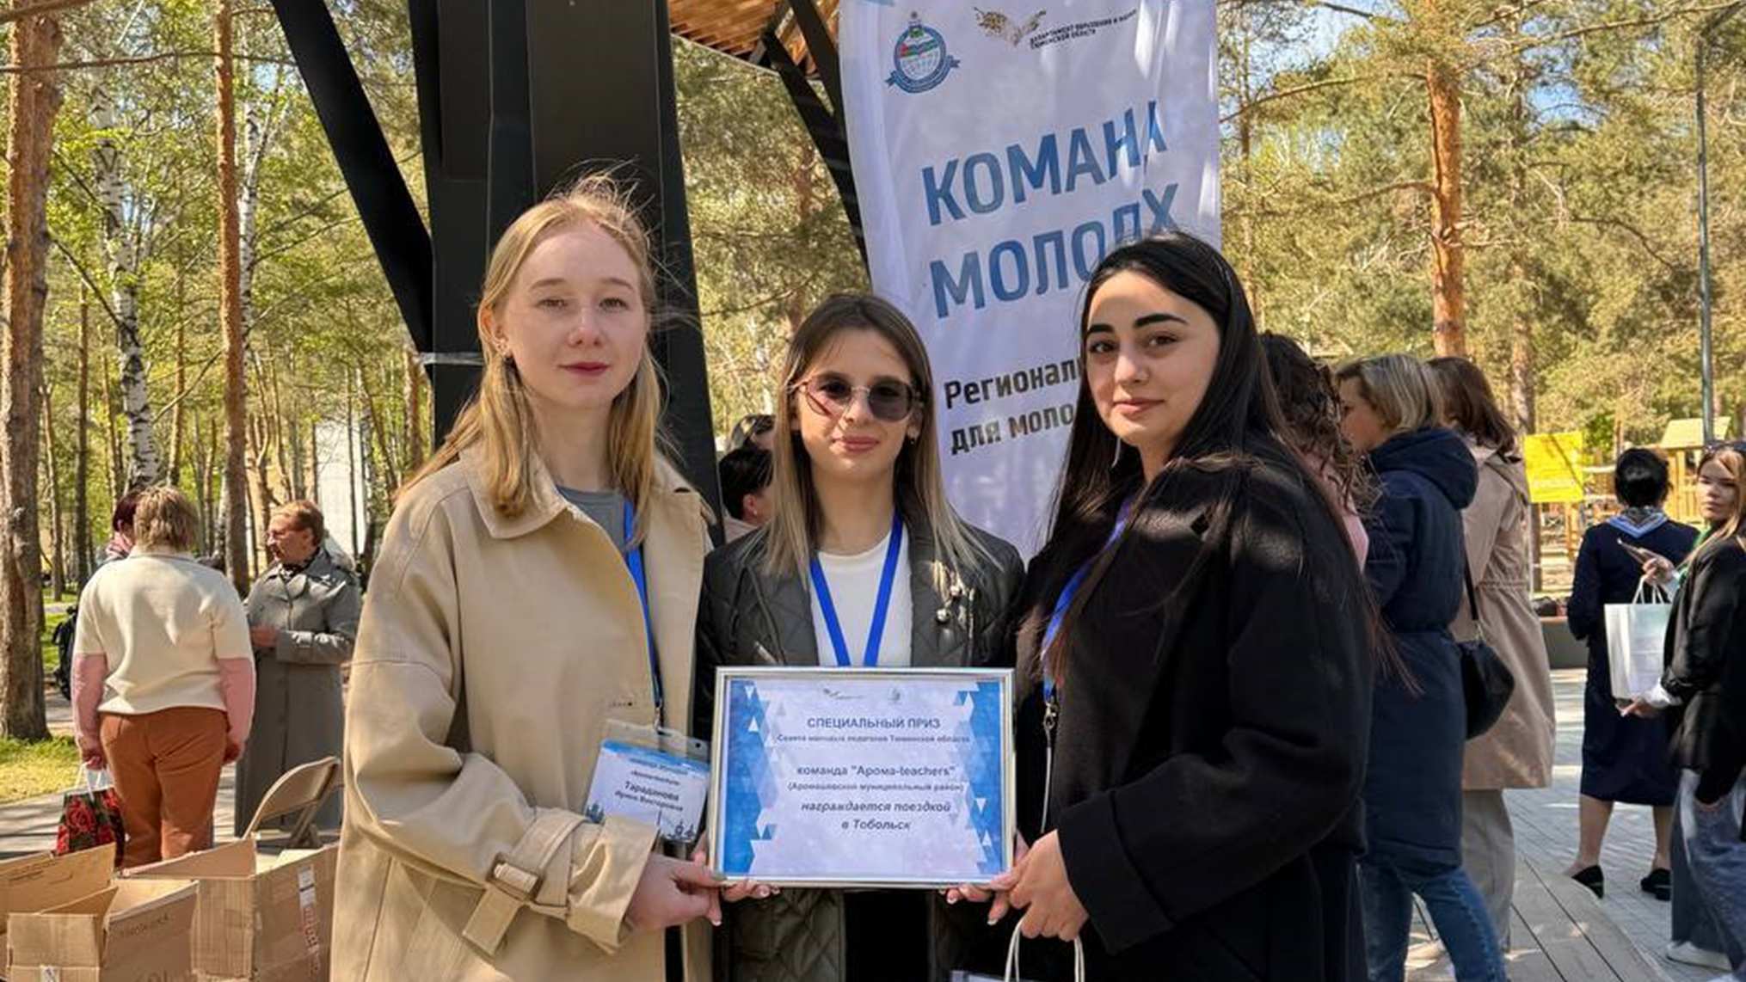
Эффективность практики:
Данная практика показала свою эффективность. Все мои наставляемые остались работать в нашей сельской школе, решили получить высшее педагогическое образование. Двое наставляемых закончили педагогические институты, и двое продолжают обучение в институте. Они систематически участвуют в конкурсах профессионального мастерства различных уровней. А самое главное, школа получила молодых заинтересованных в профессиональном развитии педагогов.

